Slide 1


Assessment delle Preferenze
Pairing
Controllo educativo
Token Economy

Slide 2



Slide 3
Si riferisce ad una varietà di procedure utilizzate per determinare:
Lo stimolo che la persona preferisce
Il valore di questa preferenza
Le condizioni sotto cui il valore di questa preferenza cambia

Slide 4

E’ importante identifiare i rinforzatori in modo sistematico
  Staff, genitori, insegnanti e i bambini stessi possono riportare cosa loro credono essere rinforzatori
Due strategie da usare in combinazione
  Stimulus Preference Assessments
  Reinforcer Assessments

Slide 5

Le preferenze cambiano nel tempo
  Valutare frequentemente
Preference assessments non identifica gli effetti rinforzanti
  Anche se un bambino preferisce una palla ad un pupazzo non vuol dire che lavorerà per guadagnare la palla

Slide 6
SELEZIONARE UN RINFORZATORE
- Assessment delle preferenze
- Assessment del rinforzatore

Slide 7

Identifica
  Stimoli che una persona preferisce
  Rileva il valore di preferenza
Tre Categorie
  Chiedere informazioni su stimoli preferiti
  Osservare una persona in una condizione libera (free-operant conditions)
  Presentare vari stimoli in una serie di osservazioni basate su tentativi (trial-based observation)

Slide 8

Usare domande aperte
  Per cosa vorresti lavorare?
Domandare circa specifici items
  Vorresti lavorare per gli stickers?
Formato a scelta
Vorresti lavorare per qualcosa da mangiare o qualcosa da fare?
Formato classifica
  Mettere questi articoli / attività in modo da cui ti piacerebbe lavorare dal più preferito al meno preferito.
Offrendo scelte pre-task
Quando hai finito di lavorare, puoi
giocare con dama o il computer
Chiedere ad altri significativi

Slide 9
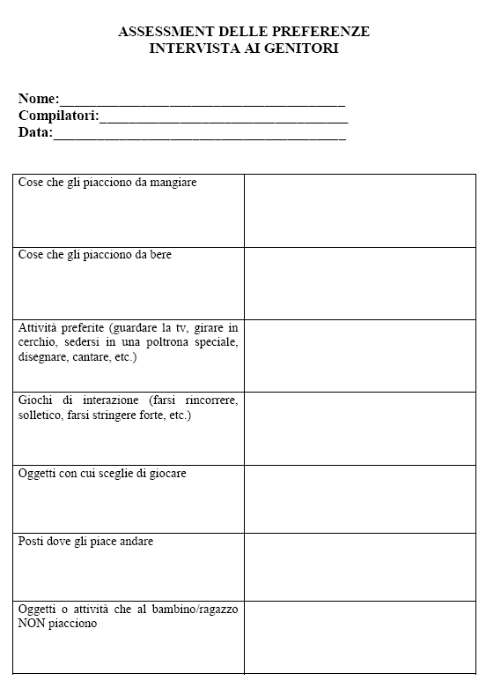

Slide 10

E’ relativamente complicato
Problemi
  Ciò che è riportato verbalmente può non essere reale
  Non tutti i soggetti hanno la capacità di esprimere le
proprie preferenze su richiesta diretta

Slide 11

o naturalistica
Osservare e registrare le attività che la persona si impegna quando lui / lei è senza restrizioni della scelta di attività
Non sono richiesti requisiti di risposta
Tutti gli stimoli disponibili in vista e possibili da raggiungere
Gli articoli non sono mai rimossi
Può essere fittizia (se non è possibile l’ambiente naturale) o naturalistica

Slide 12

Il terapista presenta un insieme di oggetti per un tempo fisso, di solito di 5 minuti.
Osservare per intervalli da 10 secondi usando un partial interval registrando con quali oggetti il soggetto interagisce.
I dati sono sommati in base ad una percentuale
Viene creata una scala di preferenze in base alle scelte
Visto che non vi è restrizione all’accesso degli item, previene possibili comportamenti problema
Roane, Vollmer, Rindahl, Marcus (1998)

Slide 13

Condotto in ambienti quotidiani più discretamente possibile (ad esempio, durante l'intervallo)
Osservare per un determinato periodo di tempo e registrare la durata del tempo che la persona si impegna con ogni elemento stimolo / attività

Slide 14

ATTIVITA’ | lun | mart | mer c | giov | ven | TOT.
Letture piacevoli | - | 10 | - | 10 | - | 20
tv | 35 | 50 | 60 | 30 | 30 | 205
Video games | 15 | 15 | 10 | 20 | 10 | 70
palla | 70 | 45 | 40 | 60 | 80 | 295
costruzioni | - | - | 10 | - | - | 10
MINUTI OSSERVATI | 120 | 120 | 120 | 120 | 120 | 600

Slide 15

Impiega meno tempo di un trial-based methods
Meno probabilità di produrre comportamenti problema perchè gli stimoli preferiti non sono mai rimossi

Slide 16

Procedura generale
  Presente gli stimoli selezionati per i bambini in una serie di prove
  Si possono catalogare come alto, medio, a bassa preferenza
Molte varianti per la procedura

Slide 17

Stimoli presenti, uno alla volta, in ordine casuale
Si misura se la persona mostra un comportamento di scelta oppure no
Tipicamente si fanno 10 prove per item
Si sommano le scelte fatte per ciascun item in base alle prove
  Approcci/prove
Ben si adatta a persone che hanno difficoltà a selezionare tra due o più stimoli

Slide 18
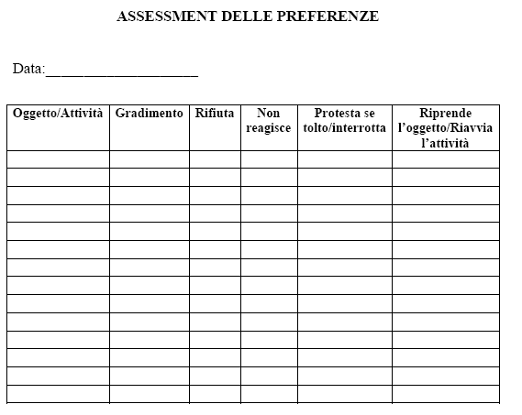
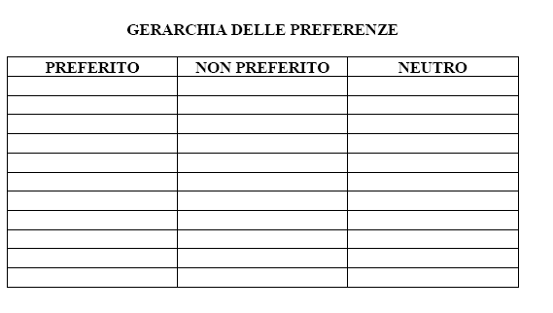
Procedura con stimolo singolo
Stimoli target vengono presentati uno per volta in un ordine casuale e viene registrata la reazione del soggetto.

Slide 19

A volte chiamato metodo "scelta forzata"
Presentati due stimoli contemporaneamente davanti alla persona e si chiede alla persona di sceglierne uno
Ogni stimolo viene abbinato ad ogni altro stimolo nel set
Si sommano le scelte fatte per ciascun item in base alle prove
  Approcci/prove
Classificati in ordine da alto, medio, bassa preferenza

Slide 20
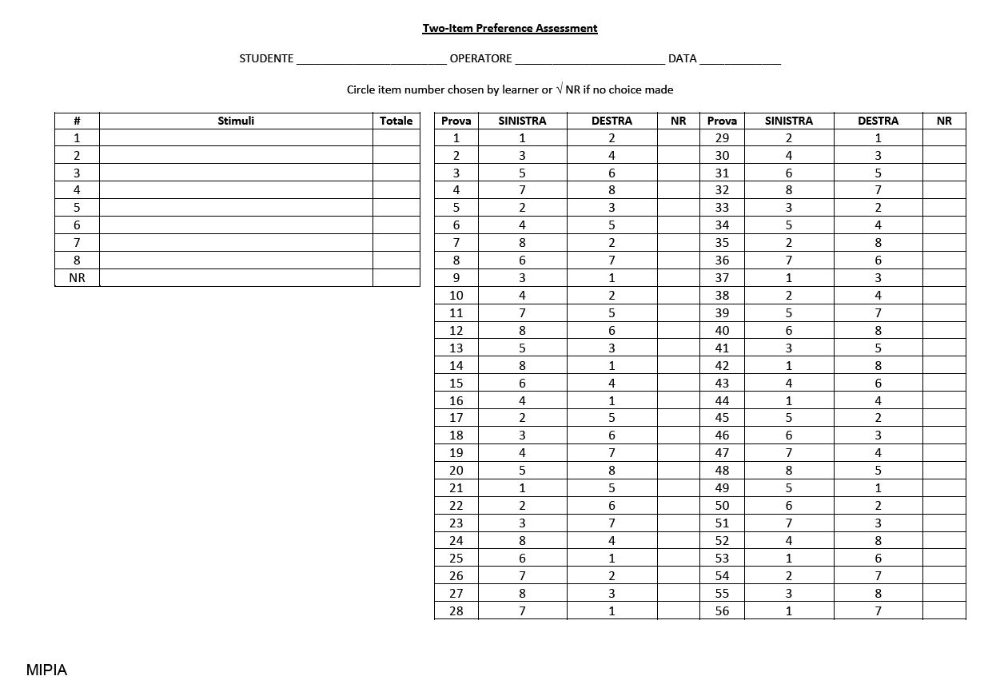

Slide 21

Estensione paired-stimuli presentation
Presentare una serie di 3 o più stimoli
insieme
Due grandi variazioni:
  Con ricollocamento (with replacement)
Lo stimolo selezionato resta nel range delle successive
prove
Senza ricollocamento (without replacement) MSWO
Lo stimolo selezionato viene rimosso dalla range nelle
successive prove (impiega circa metà del tempo per
completare la procedura, ed è ancora abbastanza precisa)
Iniziare prova con: Quale vuoi tra questi?
Ripetere più volte

Slide 22
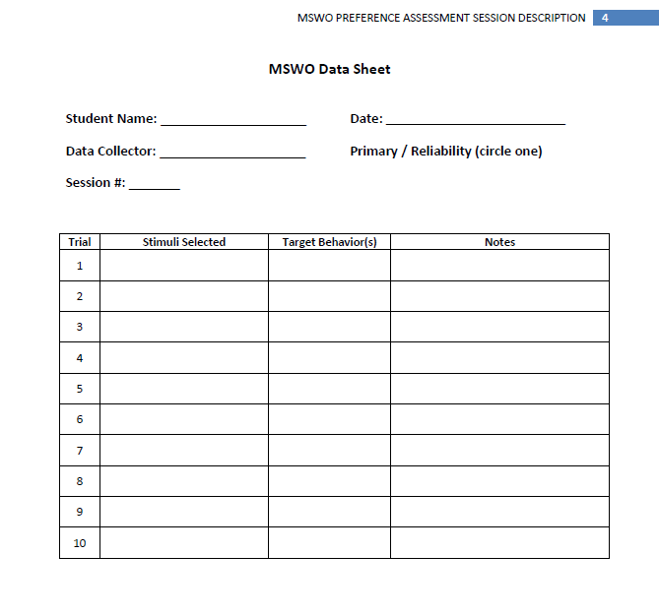
DeLeon, I. G., & Iwata, B. A. (1996). JABA

Slide 23
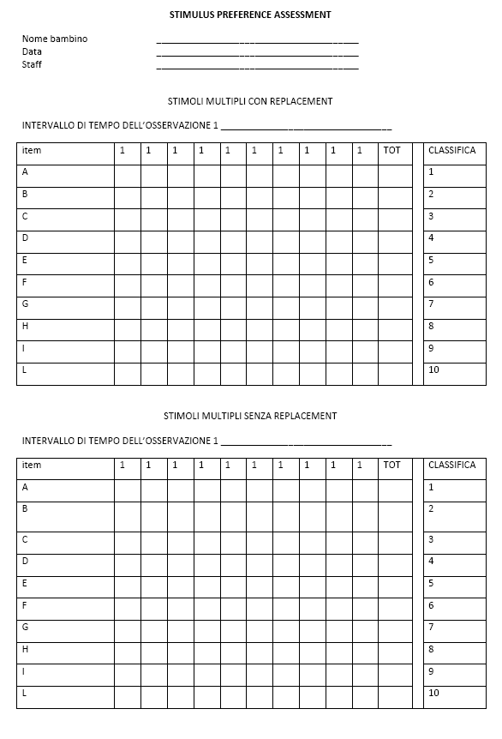
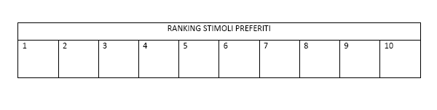

Slide 24

Il termine “pairing”, (dall'inglese to pair, che
significa procedura
appaiare, accoppiare) è una basata su condizionamento
classico o rispondente, attraverso il quale stimoli diversi vengono appaiati (stimulus- stimulus pairing) al fine di realizzare un condizionamento, cioè un trasferimento di funzione.

Slide 25
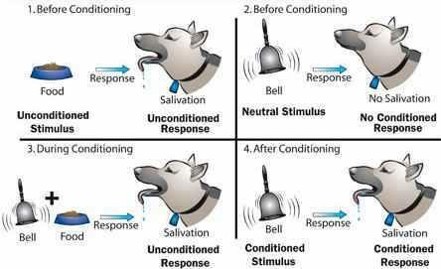

Slide 26

...per ogni intervento basato sull'Analisi Comportamentale Applicata.
E' fondamentale che il bambino impari a riconoscere l'operatore come qualcosa di
positivo.
la motivazione del bambino è indispensabile per un intervento efficace...

Slide 27
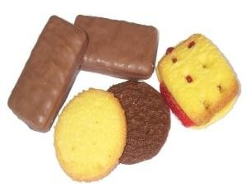
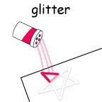
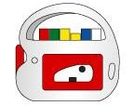
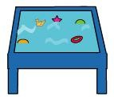
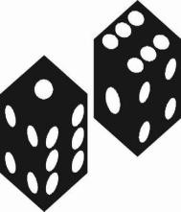





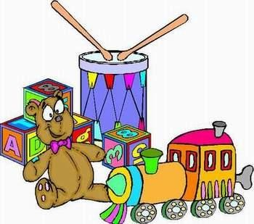
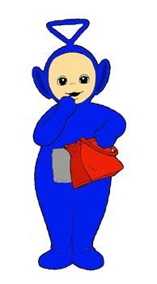
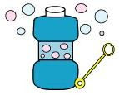
PERSONA
ATTIVITA’
AMBIENTE

Slide 28





S N
S C
R C
operator e
bolle
musica
divertim ento
S C
R C
operator
e
divertim
ento
Condizionamento Rispondente

Slide 29
Suggerimenti operativi

Slide 30
PAIRING CON L’EDUCATORE
Il pairing è il processo attraverso il quale l’educatore stabilisce se stesso come rinforzo condizionale, per stabilire una relazione positiva con il bambino (Sundberg & Partington, 1998)
Fondamentale associare l’accesso ai rinforzi con l’azione/presenza dell’educatore (Guazzo, 2011)
Con il pairing il bambino impara a fidarsi e a non evitare l’educatore che interagisce con lui, ma anzi a collaborare (Guazzo, 2011)

Slide 31

l’ ambiente è organizzato con tanti contenitori trasparenti
gli oggetti sono divisi per categoria
sono presenti una varietà di materiali per ogni categoria
i giochi sono posizionati in modo da non essere direttamente accessibili al bambino ma forniti dall’operatore (controllo da parte dell’operatore)
l’operatore ha individuato i giochi o le attività preferite dal bambino
l’operatore toglie gli elementi distraenti
l’operatore osserva il comportamento non verbale del bambino (avvicinarsi, sguardo, etc)
l’operatore aumenta gradualmente il contatto oculare, la vicinanza e la durata dell’interazione

Slide 32

consegnare l’oggetto gratuitamente al bambino
l’operatore presenta nuove attività vicino al bambino
l’operatore non obbliga il bambino a giocare
l’operatore crea attività divertenti
l’operatore individua le attività sensoriali-motorie accettate/tollerate dal bambino
l’operatore stimola il bambino in attività di tipo sensomotorio a cui non avrà accesso in sua mancanza
l’operatore è in grado di aspettare l’iniziativa del bambino
l’operatore accompagna l’attività del bambino unendosi
all’attività divertente
l’operatore non fa richieste
l’operatore propone attività adeguate allo sviluppo
psicomotorio del bambino
non chiamare il bambino

Slide 33
l’operatore è in grado di alternare
l’esposizione all’oggetto preferito per evitare la sazietà (specie se alimentari)
non costringere e non rincorrere il bambino
presentare i giochi con diverse modalità
non interrompere attività rinforzanti
non porta via i rinforzatori
non usare la fuga come rinforzo (rinforzo negativo)
rinforzare tutti i comportamenti appropriati

Slide 34
VERIFICA:
Il bambino si avvicina, guarda o segue l’educatore in un altro ambiente
Il bambino prende la mano dell’educatore e la porta
sull’oggetto desiderato
Il bambino imita i movimenti o le vocalizzazioni dell’educatore
il bambino risponde a piccole richieste dell’educatore

Slide 35
CONTROLLO EDUCATIVO
(Iovino, 2015)
Rappresenta la probabilità che il bambino risponda alle richieste
E’ importante assicurare il controllo all’accesso ai rinforzatori, fino a quando il bambino non collabora al completamento del compito richiesto
Durante la procedura la percentuale delle risposte corrette da parte del bambino si deve
avvicinare il più possibile al 100%
I processi di Pairing e mantenimento di controllo educativo non si interrompono mai.

Slide 36
Procedura:
In ogni passaggio bisogna avere 10 risposte corrette per 2 sessioni consecutive con 2 diversi operatori;
Fare una transizione da un attività ad un altra:
  da un attività scelta a una molto gradita
  da un attività scelta a una di medio/basso valore
  da un attività scelta a una neutra o non gradita
Fare una transizione da un luogo ad un altro
  Segue l’educatore in una stanza con oggetti preferiti
  Segue l’educatore in una stanza con attività di medio valore
  Segue l’educatore in una stanza neutra

Slide 37
3. Sedersi su richiesta:
Si siede su richiesta con oggetto gradito sul tavolo
Si siede su richiesta
Riconsegna del rinforzatore:
  Consegna l’oggetto su richiesta con aiuto fisico
(rinforzare riconsegnando l’oggetto)
  Consegna l’oggetto su richiesta (riconsegnare l’oggetto una volta su tre, rapporto variabile)
Venire quando chiamato:
  Su richiesta si avvicina all’educatore che ha un rinforzo in mano
  Su richiesta si avvicina all’educatore (distanza breve)
  Su richiesta si avvicina all’educatore
Seguire semplici istruzioni
  Su richiesta esegue semplici compiti di completamento (puzzle, incastri, colori, ecc…) (usare aiuti fisici)

Slide 38

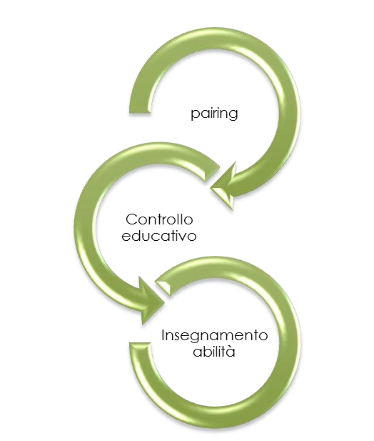

Lo sviluppo del controllo educativo è un processo sempre in movimento che si muove continuamente tra Pairing e insegnamento di nuove abilità.

Slide 39
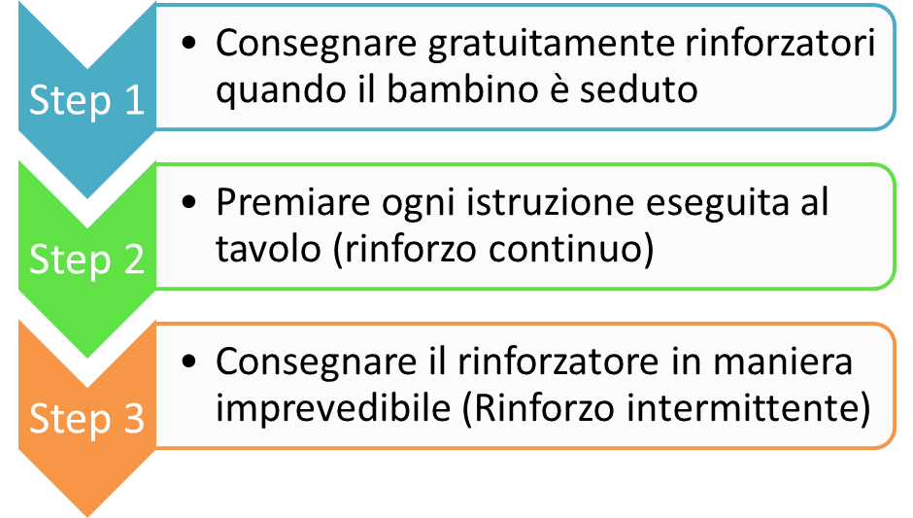
Pairing al tavolo
Si può iniziare a fare il PAIRING AL TAVOLO prima di usarlo per l’insegnamento, seguendo i seguenti step:

Slide 40
Pairing al tavolo
Con alcuni bambini, il passaggio al tavolo può essere molto complesso. In questo caso,
l’avvicinamento al tavolino deve essere graduale, tenendo sempre ben presente i principi del condizionamento classico: lo Stimolo da condizionare potrà essere ad
esempio, dapprima la sedia (es. collocare ripetutamente sulla sedia il gioco preferito), successivamente il tavolo (es. avvicinare sempre più la sedia al tavolo).

Slide 41
Pairing al tavolo
Durante il pairing a tavolino bisogna individuare delle attività rinforzanti di tipo dinamico (i cui due più importanti parametri saranno la durata e la funzionalità nel gioco) da associare a rinforzatori primari, per far sì che che non solo il tavolino ma anche la permanenza allo stesso diventi qualcosa di positivo (stimulus/stimulus pairing).

Slide 42

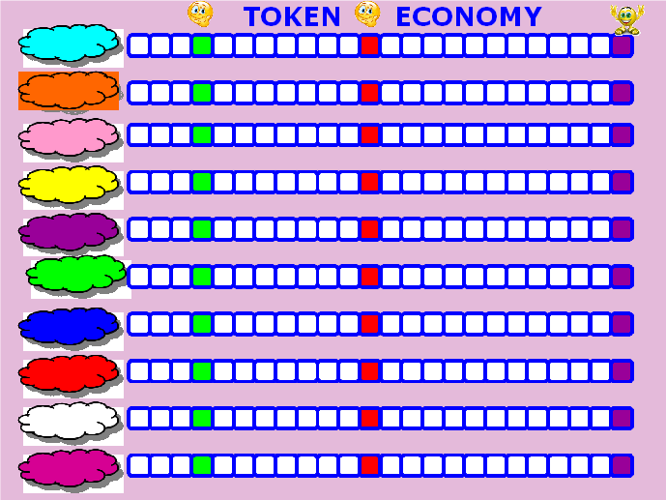
DEFINIZIONE
Un programma in cui una persona o un gruppo di persone emettendo vari comportamenti desiderabili possono guadagnare gettoni e scambiarli con altri rinforzatori di sostegno.

Slide 43

Ci sono due vantaggi nell’utilizzare il rinforzo con gettoni :
possono essere distribuiti
immediatamente dopo l’emissione del comportamento desiderato ed essere riscossi in un secondo tempo scambiandoli con altri rinforzi;
quando ci si occupa di un gruppo di soggetti i gettoni rendono più semplice somministrare rinforzatori in maniera regolare ed efficace

Slide 44
Consiste in tre maggiori componenti:
una specifica lista di comportamenti bersaglio / obiettivo;
selezionare un mezzo di scambio,
rinforzatore condizionale (token) che i partecipanti ricevono quando emettono il comportamento target;
selezionare rinforzi di sostegno (item
preferiti, attività , privilegi) che possono essere acquistati con i token

Slide 45

Identificare l’obiettivo e le regole.
Scegliere dei token adeguati (immagini preferite)
Selezionare un elenco ricco di rinforzatori di sostegno (negozio, l’autodeterminazione e quindi la scelta è gia’ un rinforzo)
Stabilire un rapporto di cambio tra numero di
token e rinforzatori di sostegno.
Definire procedure per specificare quando e come i token verranno dispensati e scambiati (prima giornalieri e poi settimanali), e che cosa accadrà se i requisiti per guadagnare un token non sono soddisfatti.
Registrare il comportamento, raccogliere dati.

Slide 46

Generalmente le linee guida per selezionare un comportamento comprendono:
selezionare solo comportamenti osservabili e misurabili (lavarsi le mani e non mani pulite)
partire da un piccolo numero di comportamenti includendo alcuni più facili per permettere di realizzarli;
specificare i criteri per completare il compito; (scarpe nella scarpiera)
essere sicuro che l’individuo possiede i prerequisiti per raggiungere quei comportamenti, altrimenti dovrò prima insegnarli.
OBIETTIVO: Incrementare la frequenza dei comportamenti in mantenimento e inserire quelli da acquisire

Slide 47

Per esempio gli obiettivi di un maestro di una I elementare molto turbolenta saranno:
sociali: stimolare un’interazione sociale costruttiva;
accademici: insegnare a leggere, a scrivere in stampatello, fare semplici operazioni aritmetica ecc.
I comportamenti target saranno riferiti ai prerequisiti di queste stesse abilità:
“ stare seduti tranquilli quando l’insegnante sta spiegando”;
“eseguire correttamente i compiti sul libro degli esercizi”.

Slide 48

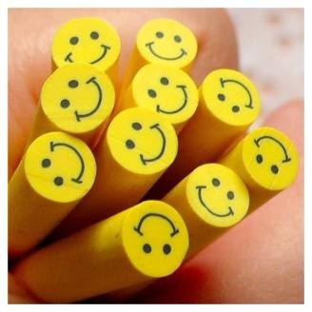

In un sistema a gettoni qualunque cosa sia accumulabile può essere utilizzata come mezzo di scambio.
Gettoni di uso frequente :
Fiches del poker
Segni su un foglio
  Timbri
  Stelline
    …

Slide 49

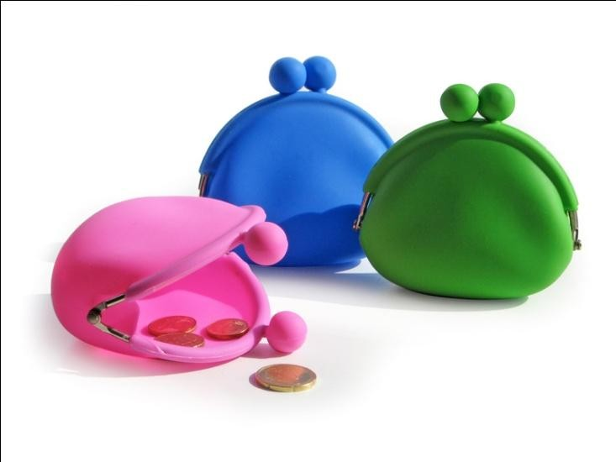
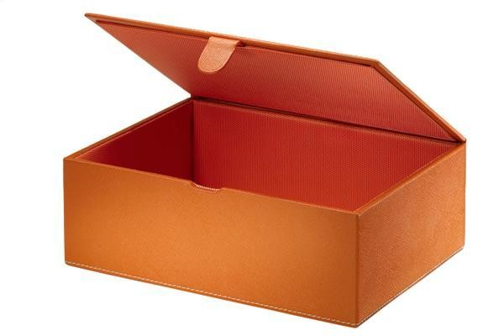
I criteri da usare nella scelta dei token sono importanti:
Facilmente manipolabili e conteggiabili
  Allettanti
Non facile contraffazione (fagioli da recuperare in altro modo)
  Prontamente accessibili
Importanti sono accessori necessari a maneggiare e
riporre i gettoni:
o scatole;
o sacchetti;
o borsellini;

Slide 50
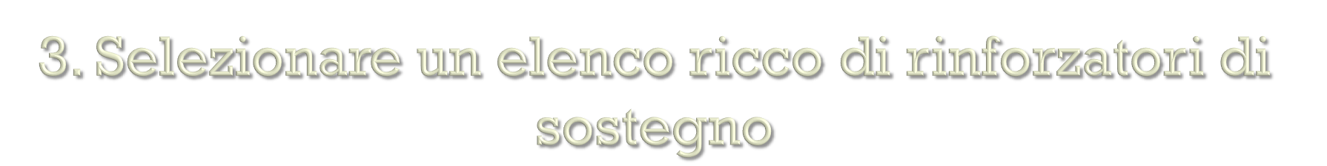
In alcune situazioni i rinforzatori di sostegno possono essere le attività che hanno una occorrenza naturale (ad esempio a scuola potrebbero essere privilegi come fare
l’assistente della maestra o il responsabile di classe ecc…)
Se questo non è possibile bisogna introdurre rinforzatori di sostegno specifici per quel soggetto (oggetti e attività preferiti, edibile)
In ogni caso è raccomandato l’utilizzo dei
rinforzatori più naturali e meno “intrusivi” (fare le fotocopie al posto dell’alimentare)
Spesso, è efficace lasciare che sia l’individuo a scegliere tra un certo numero di rinforzatori disponibili

Slide 51

I rinforzatori di sostegno sono concessi al soggetto (o al gruppo di soggetti) quando i token hanno raggiunto la quota definita, che varia per ognuno dei rinforzatori di sostegno utilizzati.
Caratteristica essenziale è la presenza di:
“ Negozio di scambio “

Slide 52

Rapporto ottimale: secondo il principio di equità maggiore è la fatica o il lavoro necessario per svolgere un determinata attività, maggiore dovrà essere la ricompensa.
Inizialmente il rapporto tra il numero di token guadagnati e il prezzo dei rinforzatori di sostegno potrebbe essere basso per permettere immediatamente il successo.

Slide 53

Il rapporto deve seguire queste regole:
Mantenere un iniziale rapporto basso;
Quando migliorano i comportamenti e quindi si guadagnano più token: aumenta il costo e il numero dei rinforzatori di sostegno, diminuisce il valore dei token;
Quando il guadagno diventa ancora maggiore aumentare la presenza di rinforzatori di sostegno di “lusso”;
Pagare molto poco un rinforzatore considerato di riserva per il soggetto, che per lui sia
particolarmente utile (es. se il soggetto deve migliorare le abilità sociali, si chiederanno pochissimi gettoni per l’iscrizione ad una festa);

Slide 54
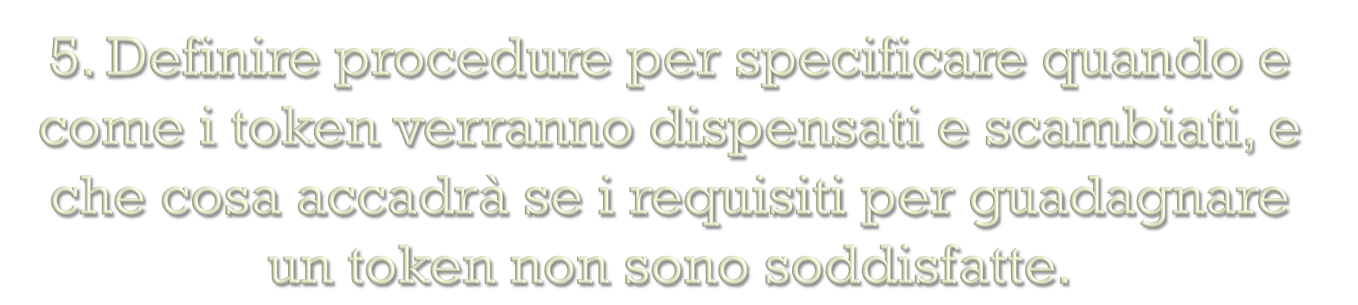
Quanto frequentemente si dovrebbe programmare “ l’apertura del negozio “ ?
Sempre aperto
frequentemente per un tempo limitato;
una o due volte al giorno
fino a una sola volta a settimana

Slide 55
Che cosa accadrà se i requisiti per guadagnare un token non sono soddisfatte?
Aggiungere situazioni di training che insegnino ai soggetti come accettare il non raggiungimento di un obiettivo
Se i requisiti non sono soddisfatti per più
tempo sarebbe meglio valutare se l’individuo possiede le abilità necessarie per emettere quel comportamento ed eventualmente ristabilire le regole

Slide 56
I. I gettoni sono il ponte tra il presentarsi del comportamento e
la consegna del rinforzo di sostegno. Colma le ampie
dilazioni di tempo tra la risposta desiderata e l’ottenimento del rinforzatore. Per esempio alcuni gettoni sono guadagnati durante il pomeriggio, ma il rinforzo di backup non è accessibile fino la mattina successiva
II. I gettoni sono il ponte tra l’ambiente in cui si manifesta il comportamento e la consegna dei rinforzatori di sostegno. Per esempio i gettoni guadagnati a scuola possono essere scambiati con rinforzi a casa, oppure gettoni guadagnati in classe durante il giorno possono essere scambiati in un corso speciale di pomeriggio o il sabato
Come rinforzo condizionale generalizzato rendono la gestione della motivazione meno critica.
III.

Slide 57
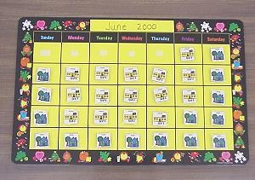
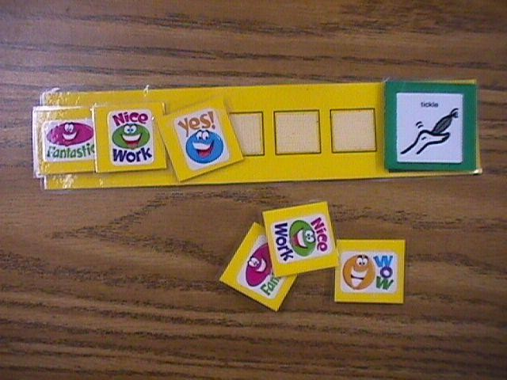
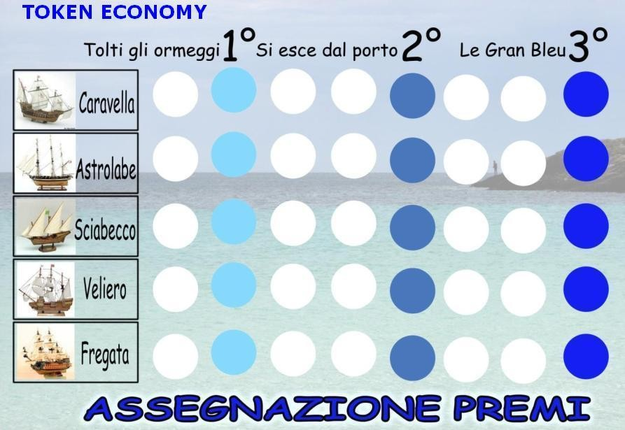

Slide 58

Uno stimolo punitivo è un evento che, quando presentato immediatamente dopo un comportamento ne provoca la diminuzione in termini di frequenza.
Principio di punizione, se in una data
situazione, qualcuno emette un comportamento che è immediatamente seguito da uno stimolo punitivo, allora è meno probabile che quella persona emetta lo stesso comportamento quando successivamente incontra una situazione simile.

Slide 59

Strategia che implica la rimozione di una specifica quantità di rinforzatore a seguito di un dato comportamento inadeguato. La quantità di rinforzatore sottratta sarà tanto più numerosa, quanto più inadeguati saranno i comportamenti emessi dal soggetto.

Slide 60
Talvolta usato nei programmi di modificazione comportamentale in cui il soggetto guadagna gettoni come rinforzatori.
Come strutturare:
definire e descrivere comportamenti problematici che fanno perdere punti;
precisare quanti punti il soggetto perde ogni volta che si presenta il comportamento inadeguato;
quando il comportamento problematico si manifesta , togliere i rinforzatori simbolici senza commenti e senza stimoli avversivi.

